Slide 1
Знакомимся с новой эмоцией.
Муниципальное бюджетное дошкольное образовательное
учреждение детский сад № 18 "Солнышко"
ГРУСТЬ.
Педагог-психолог :Горюнова Мария Геннадьевна
МБДОУ № 18 «Солнышко»

Slide 2
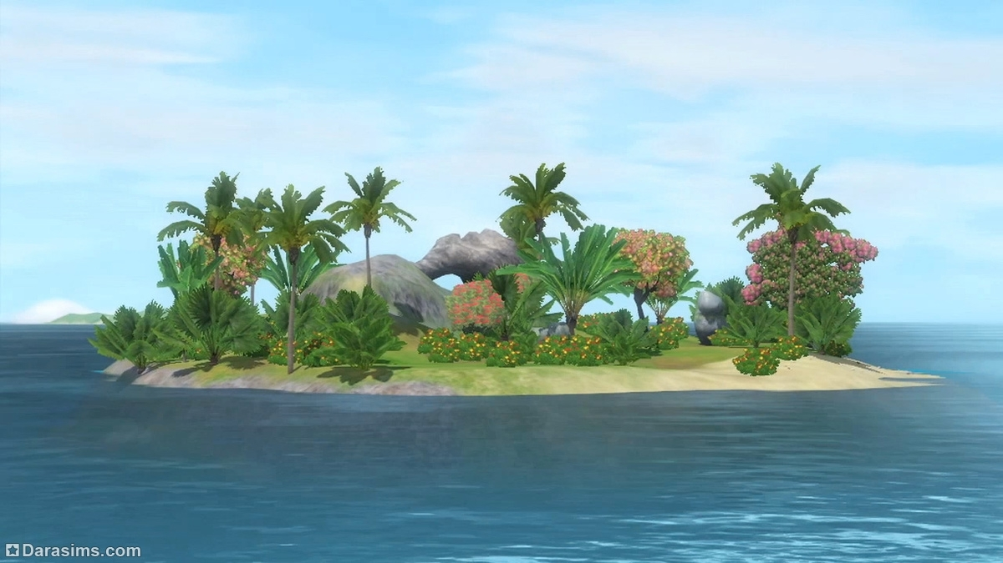
Notes:
Детям предлагается отправиться в волшебный мир чувств и эмоций на паровозике, сказав заклинание :» Наш волшебный паровозик всех друзей вперед увозит».
И вот, мы оказались на острове Плакс… На этом острове все жители плачут и грустят.

Slide 3
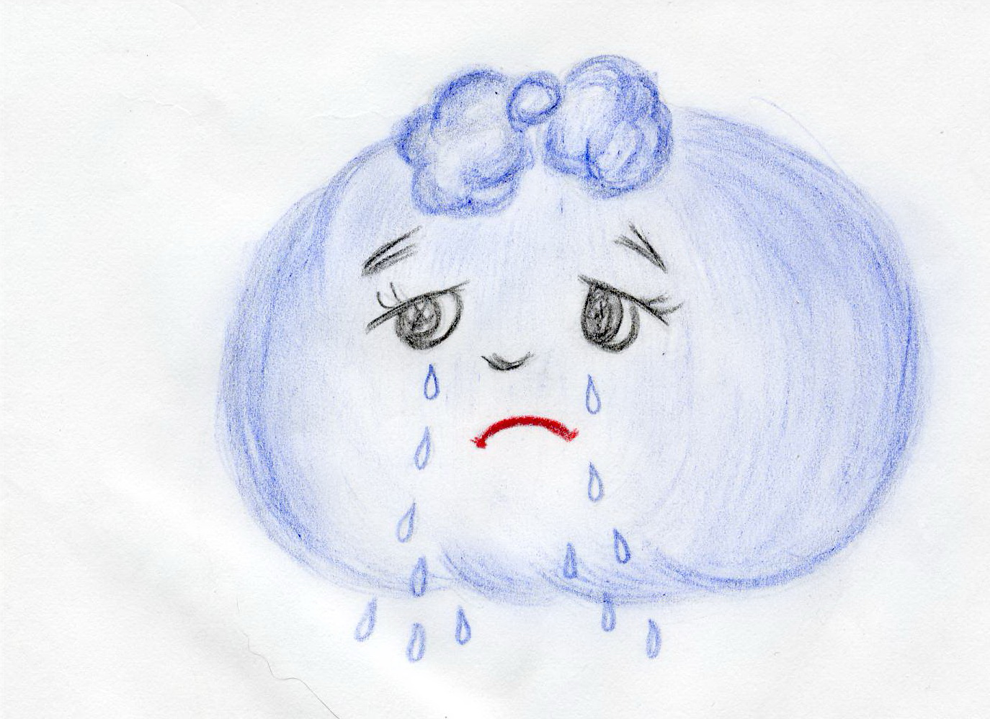
Грустинка
Notes:
Детей встречает жительница острова Плакс - Грустинка
-Здравствуйте, ребята! Давайте поплачем вместе!
У нашего острова есть тайна. Давным – давно злая волшебница Обида Плаксовна заколдовала всех жителей этого острова, и с тех пор мы забыли , как смеяться. Расколдовать нас смогут только добрые дети, которые искренне захотят нам помочь..

Slide 4
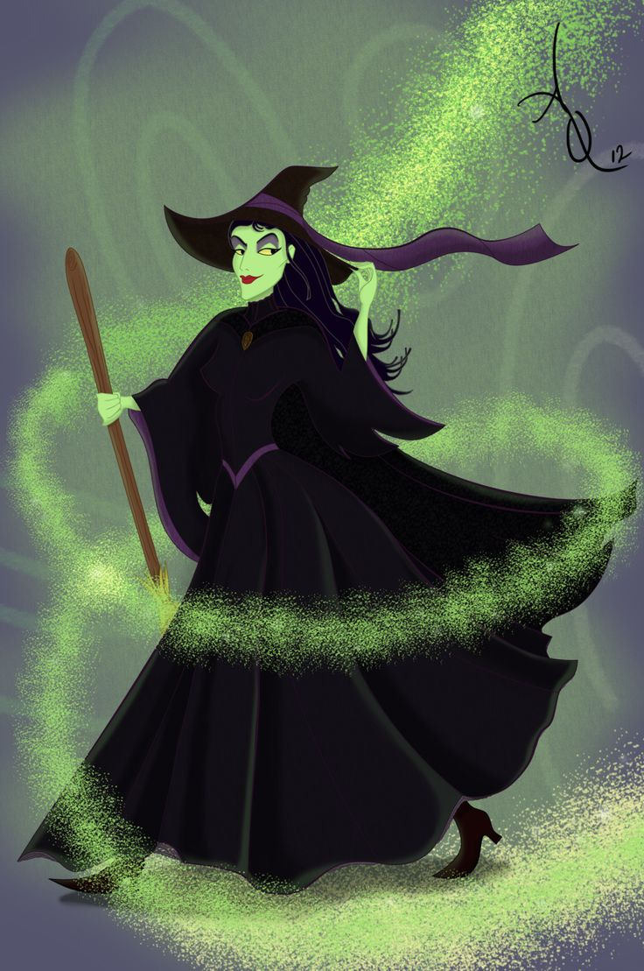
Тайна жителей острова Плакс…
Notes:
Давным – давно злая волшебница Обида Плаксовна заколдовала всех жителей этого острова, и с тех пор мы забыли , как смеяться. Расколдовать нас смогут только добрые дети, которые искренне захотят нам помочь..

Slide 5
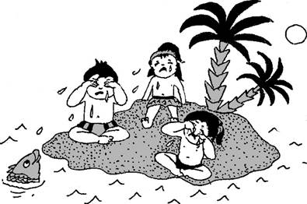
Остров Плакс
Notes:
Давайте познакомимся с жителями острова Плакс.

Slide 6
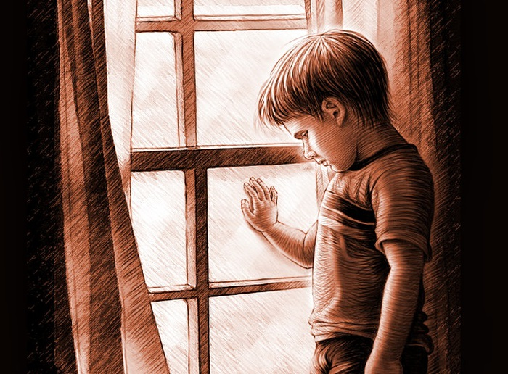
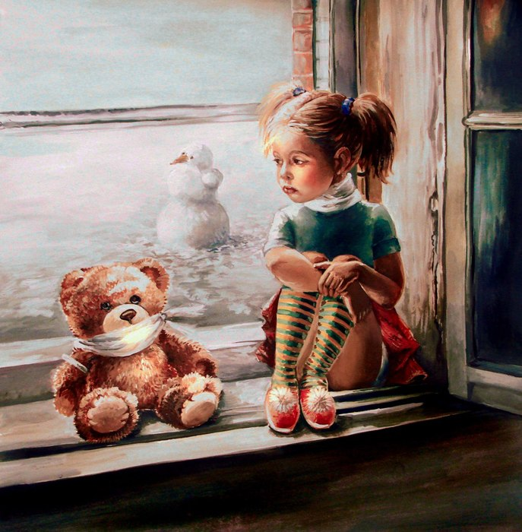

Slide 7
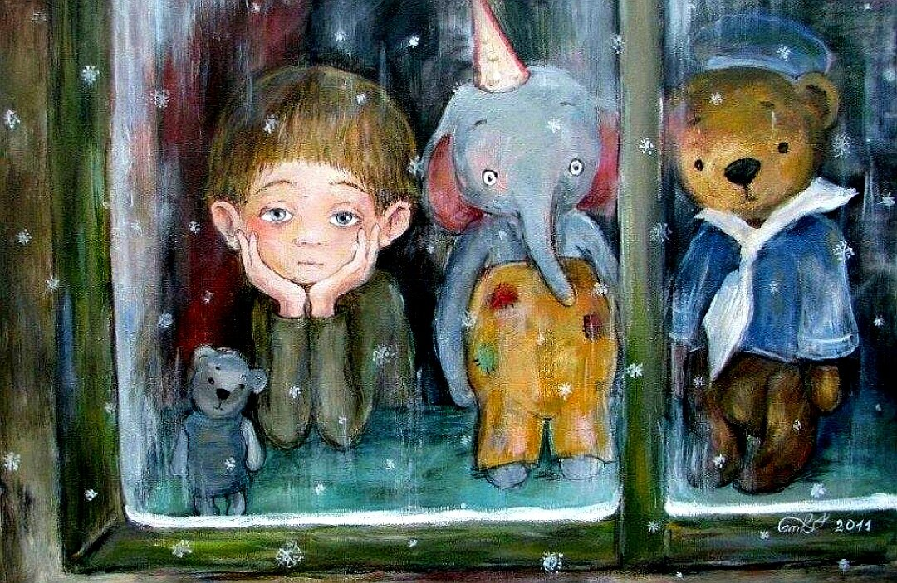
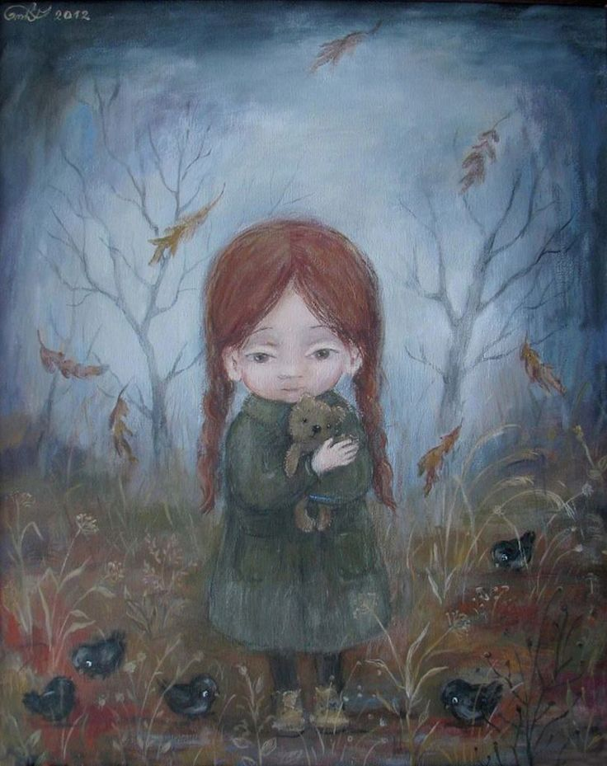
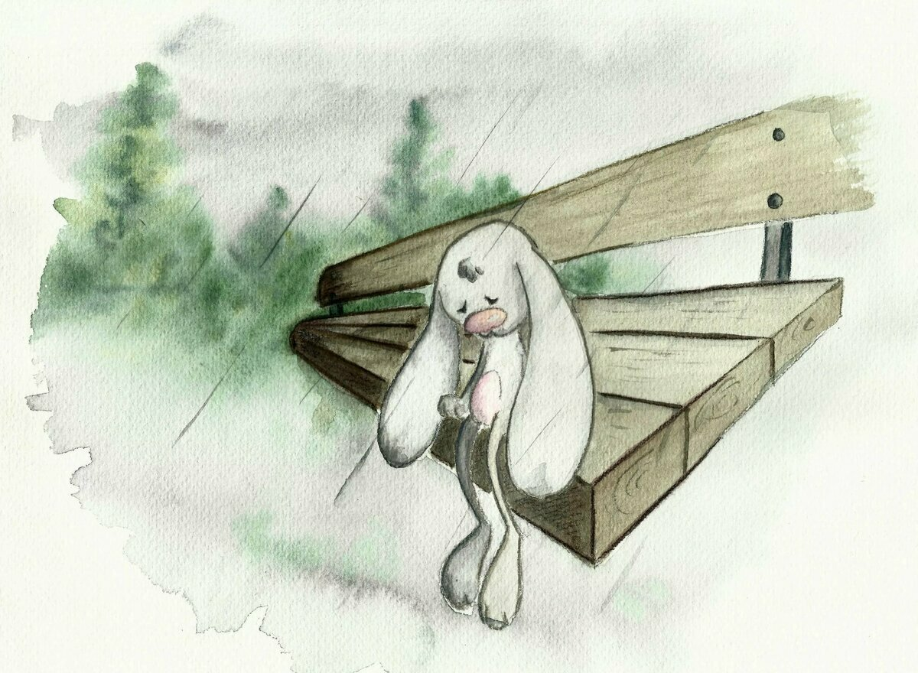

Slide 8
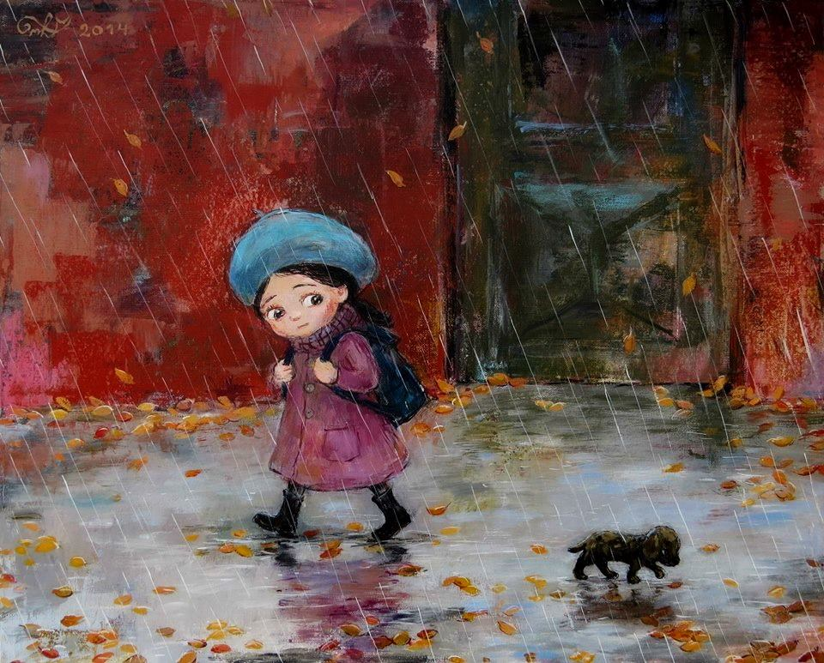
Notes:
Что объединяет всех жителей этого острова?
Как они выглядят?
Какие чувства они испытывают?

Slide 9
Давайте подумаем
- Что может «побороть» плохое настроение?
Notes:
Хотите ли вы помочь жителям острова Плакс избавиться от грусти?
Ребята, а вы испытывали грусть когда-нибудь?
Опишите ваши ощущения от этого чувства. Можно ли назвать это чувство приятным?
Что могло бы поднять настроение вам наше настроение и побороть грусть?

Slide 10
Средство против грусти
Notes:
Если хочется избавится от грусти- попробуй улыбнуться.
Давайте научим жителей острова улыбаться и веселиться, покажем, как радуются люди.

Slide 11
Средство против грусти
Notes:
Можно взять свою любимую игрушку, прижать к себе, поиграть с ней-это поможет поднять настроение.

Slide 12
Средство против грусти
Notes:
Вспомним о самом приятном на свете, например, о сладкой конфете…

Slide 13
Средство против грусти
Notes:
Есть ещё одно верное средство- поиграть с друзьями!
Давайте покажем жителям острова Плакс, как весело бывает проводить время с друзьями.

Slide 14
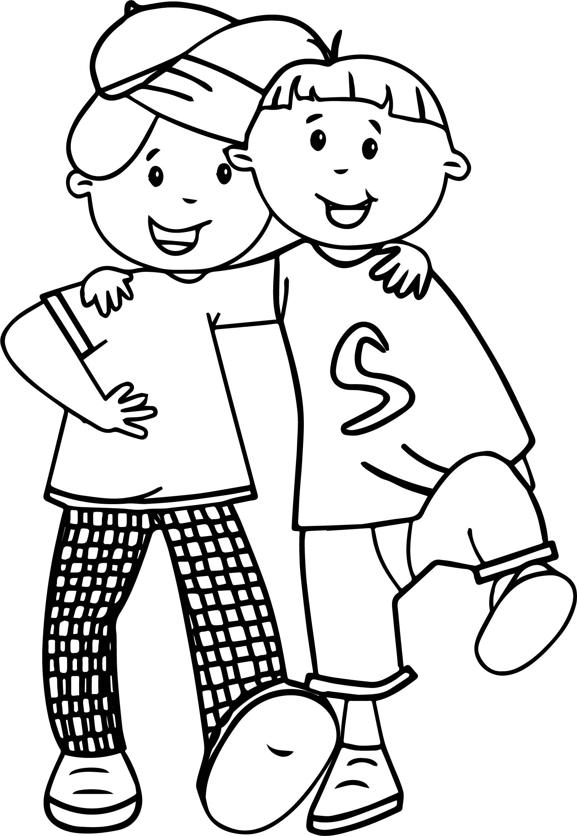
Жители острова расколдованы! Ура!
Notes:
Ребята, чары разрушены- жители Острова Плакс расколдованы! Теперь они знают средства против грусти, благодаря вам.

Slide 15
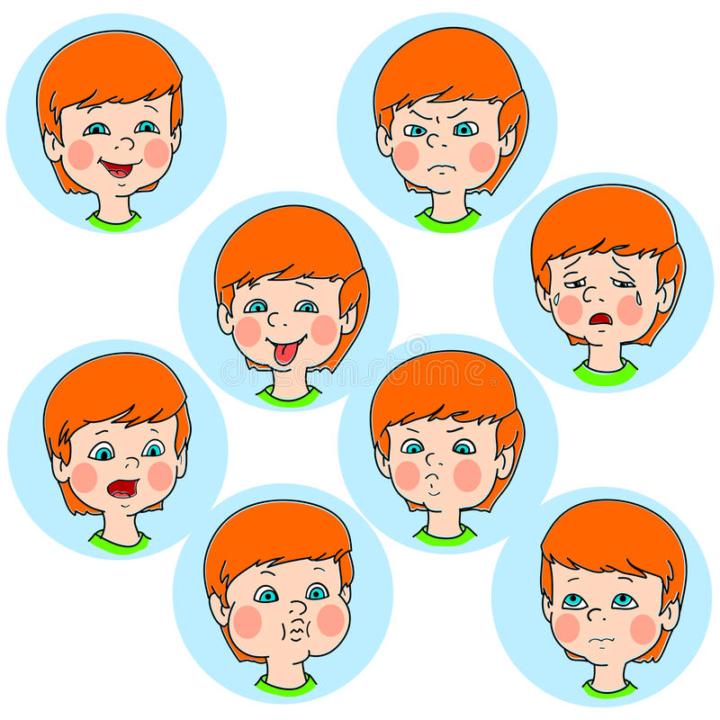
Найди новую эмоцию.
Notes:
Рассмотрите пиктограммы.
Выберите поктограмму, на которой изображено грустное лицо.
Как вы догадались, что оно грустное? (Чем отличается от других лиц?)

Slide 16
Давайте обсудим?
- Когда люди грустят?
- Когда вам бывает грустно?
- Грусть-это приятная эмоция? Почему?
- Что можно сделать, чтобы человек перестал грустить?
Notes:
Давайте вспомним, о чем вы узнали на занятии?

Slide 18
Для Вас, родители!

Slide 19
Развиваем эмоциональный интеллект
Плохо, если дети считают что плакать стыдно, неприлично, некрасиво, неудобно. Они учатся сдерживать слезы, скрывать, плакать там, где никто не видит. Часто дети не доверяют свою печать взрослому, потому что был неприятный опыт нравоучений, осуждений со стороны взрослого во время грусти. Как такие дети плачут? Перестают дышать, замирают, содрогаются, задыхаются от кома в горле, закрывают лицо руками, убегают туда, где их никто не видит. Два процесса встречаются: первый – вырывающаяся наружу боль-печать и второй – желание сдержать этот процесс. Вредности от НЕ проживания печали. Ребенок «держит» напряжение от непрожитой эмоции, на это уходит много сил, поэтому ему трудно включаться в другие жизненные процессы – направлять свое внимание, участвовать в разных видах деятельности, испытывать радость, желать и двигаться к поставленной цели. Возникает много усталости, перенапряжения, могут появиться навязчивые движения, тревожность и другие неприятные феномены.

Slide 20
Развиваем эмоциональный интеллект
Грусть (печаль) такое же важное «хорошее» чувство, как и радость. Его трудно и болезненно проживать , но от этого оно не становится бесполезным или «плохим».
Плакать полезно, в этом процессе ребенок снимает напряжение в какой-то болезненной теме, проживает ее, и она его в меньшей степени будет тревожить. После «качественного» проживания печали дети испытывают облегчение, принимают ситуацию
Когда ребенок проявляет печаль, плачет, взрослому важно молчать (обнимая и поглаживая, если позволит ребенок)! Вопросы, разговоры отвлекают от важного процесса, останавливают и не дают завершить печалеизлияние.
Хорошо, когда взрослый называет чувство ребенка и то состояние, которое наблюдает (боль, обиду...) у ребенка. Слова поддержки - «Я рядом», «Я с тобой». Проявляйте терпение , позвольте ребенку «догрустить» до конца.
После того, как ребенок отгрустил, можно спросить, хочет ли он что-то обсудить? Важно ли ему о чем-то поговорить. Лучше слушать ребенка, сочувствовать и сопереживать.

